Slide 1
Mali geniusze muzyczni
Wolfgang Amadeusz Mozart
Fryderyk Chopin

Slide 2
Definicja geniuszu
Osoba wybitnie inteligentna, uzdolniona, zdolna osiągać nadzwyczajnie wysokie efekty w swojej działalności; fenomen, wirtuoz, znakomitość.

Slide 3
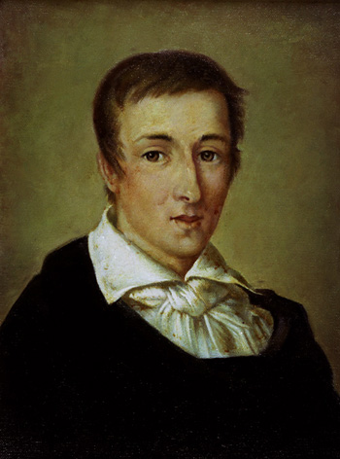
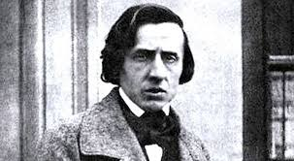
Fryderyk Chopin

Slide 4
Polonez G-moll
Polonez g-moll to jedna z pierwszych kompozycji małego Fryderyka

Slide 5
Pomnik Fryderyka w Warszawie

Slide 6
Wiersze „Frycka”
Oprócz komponowania, Mały Fryderyk pisywał także wierszyki.

Slide 7
To fragment jednego z nich:
Gdy swiat uroczystość głosi Twoich, mój papo, wszak i mnie przynosi Radość, z powdem uczuciów złożenia Byś żył szczęśliwie, nie znał przykrych ciosów, Być zawsze sprzyjał bóg pomyślnych losów.

Slide 8
Rodzice Fryderyka
Justyna
Mikołaj

Slide 9
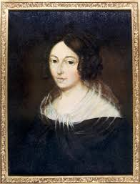
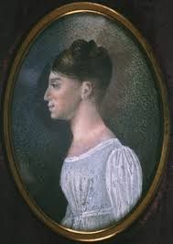
Siostry Fryderyka

Slide 10
Dom rodzinny Fryderyka Chopina

Slide 11
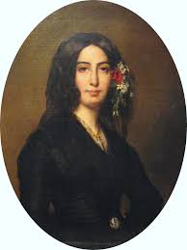
Miłość życia kompozytora
George Sand

Slide 12
Karykatura prof. Lindego naszkicowana przez Fryderyka

Slide 13
Fryderyk Chopin w otoczeniu słuchaczy

Slide 14
Nagrobek Fryderyka w Paryżu

Slide 15
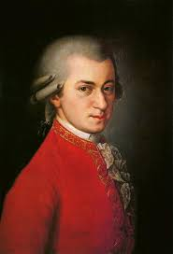
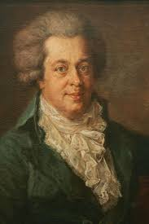
Wolfgang Amadeusz Mozart

Slide 16
Dom rodzinny Mozarta(obecnie muzeum z pamiątkami po kompozytorze)

Slide 17
Zapis nutowy jednego z dzieł artysty

Slide 18
Scena z opery Mozarta

Slide 19
Projekt wykonany przez:
Marcela Błażytko
Marka Bujanowskiego
Mirka Krajewskiego
Pod opieką Pani mgr. Izabeli Dec

